Slide 1
Механическое движение
Автор : Зиновьева Ольга Николаевна,
учитель физики и информатики
МБОУ «Светловская СОШ им. Солёнова Б.А.»
Березовского района ХМАО-Югра
2019

Slide 2


Тема урока
М Е Х А Н И Ч Е С К О Е
Д В И Ж Е Н И Е

Slide 3
Цель урока
повторение и закрепление основных понятий и формул (механическое движение, траектория, пройденный путь, равномерное и неравномерное движение, скорость, единицы скорости, формула скорости, средняя скорость)
применение полученных знаний и умений в новой ситуации (во время прохождения образовательного квеста).

Slide 4
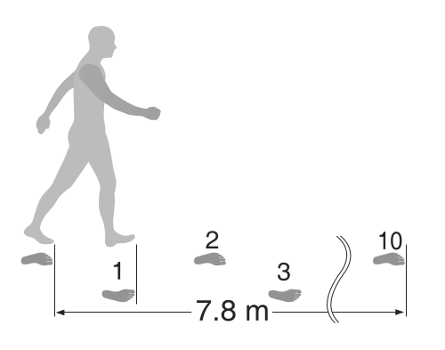
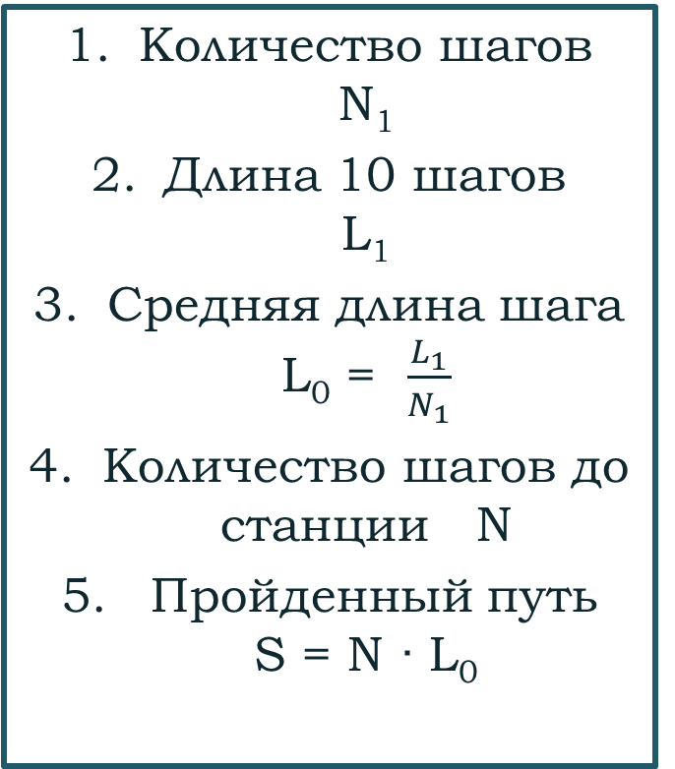
Средняя длина шага
Стр. 42 (задание после § 14)
1
Измерьте среднюю длину своего шага.
Пользуясь этой мерой, определите путь, который вы пройдете до следующей станции.
Количество шагов N₁
Длина 10 шагов L₁
Средняя длина шага L₀ = $\frac{L_{1}}{N_{1}}$
Количество шагов до станции N
Пройденный путь S = N · L₀

Slide 5
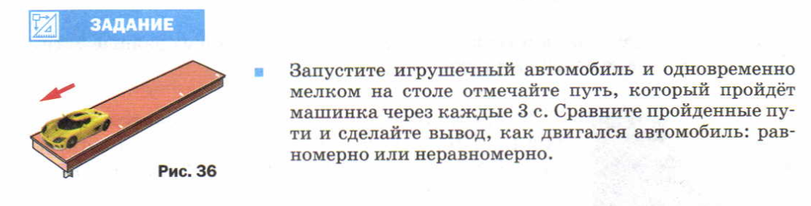
Равномерное и неравномерное движение
Стр. 44 (задание после § 15)
2
Запустите игрушечный автомобиль и одновременно мелком на столе отмечайте путь, который пройдет машинка через каждую секунду.
Сравните пройденные пути и сделайте вывод, как двигался автомобиль: равномерно или неравномерно.

Slide 6
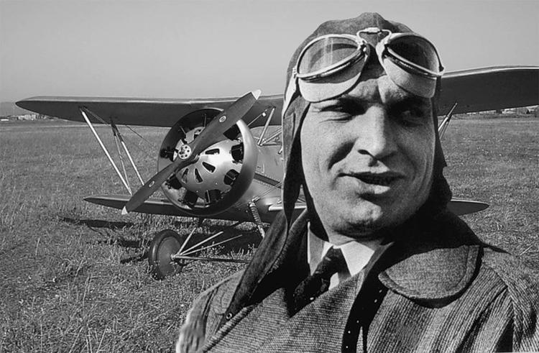
Первый в мире беспосадочный перелет через северный полюс
3
18 июня 1937 года пилоты Валерий Чкалов и Георгий Байдуков, а также штурман Александр Беляков на самолете АНТ–25, сконструированном Туполевым, взяли курс через Северный полюс в Ванкувер (США). 8582 км было преодолено за 63 часа.
Перелет не побил рекорд
дальности перелета,
Но важность этого события,
которое навсегда вошло в
Историю советской авиа-
школы-выбранный маршрут.
Самолет под управлением
Чкалова первый раз в
истории достиг США,
показав американцам Легендарный летчик
всю мощь советской Валерий Чкалов
авиатехники и отвагу летчиков.

Slide 7
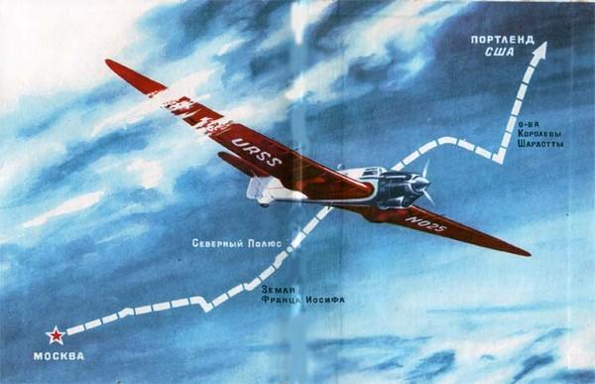
Перелет через северный полюс
Стр. 49 (задание после § 16)
8582 км было преодолено за 63 часа.
Определите, с какой скоростью летел самолет.

Slide 8
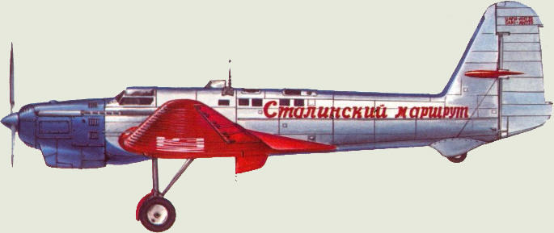
Самолет-легенда — АН-25
Легендарным конструктором Андреем Николаевичем Туполевым был разработан самолет - АНТ-25.
Самолет имел уникальную для тех времен конструкцию —каркас полностью
металлический,
размах крыльев 33
метра. Впервые
в истории крылья
самолета
использовались
не только для
аэродинамики,
но и для хранения топливных запасов.
Это в наши дни самолеты совершают длительные беспосадочные перелеты ежедневно. Но в 30-х годах прошлого века «марш-броски» были сродни подвигам. Идея полета в США витала в воздухе постоянно — для всех было важно доказать мощь и преобладание русских в этой авиасфере над американцами.

Slide 9
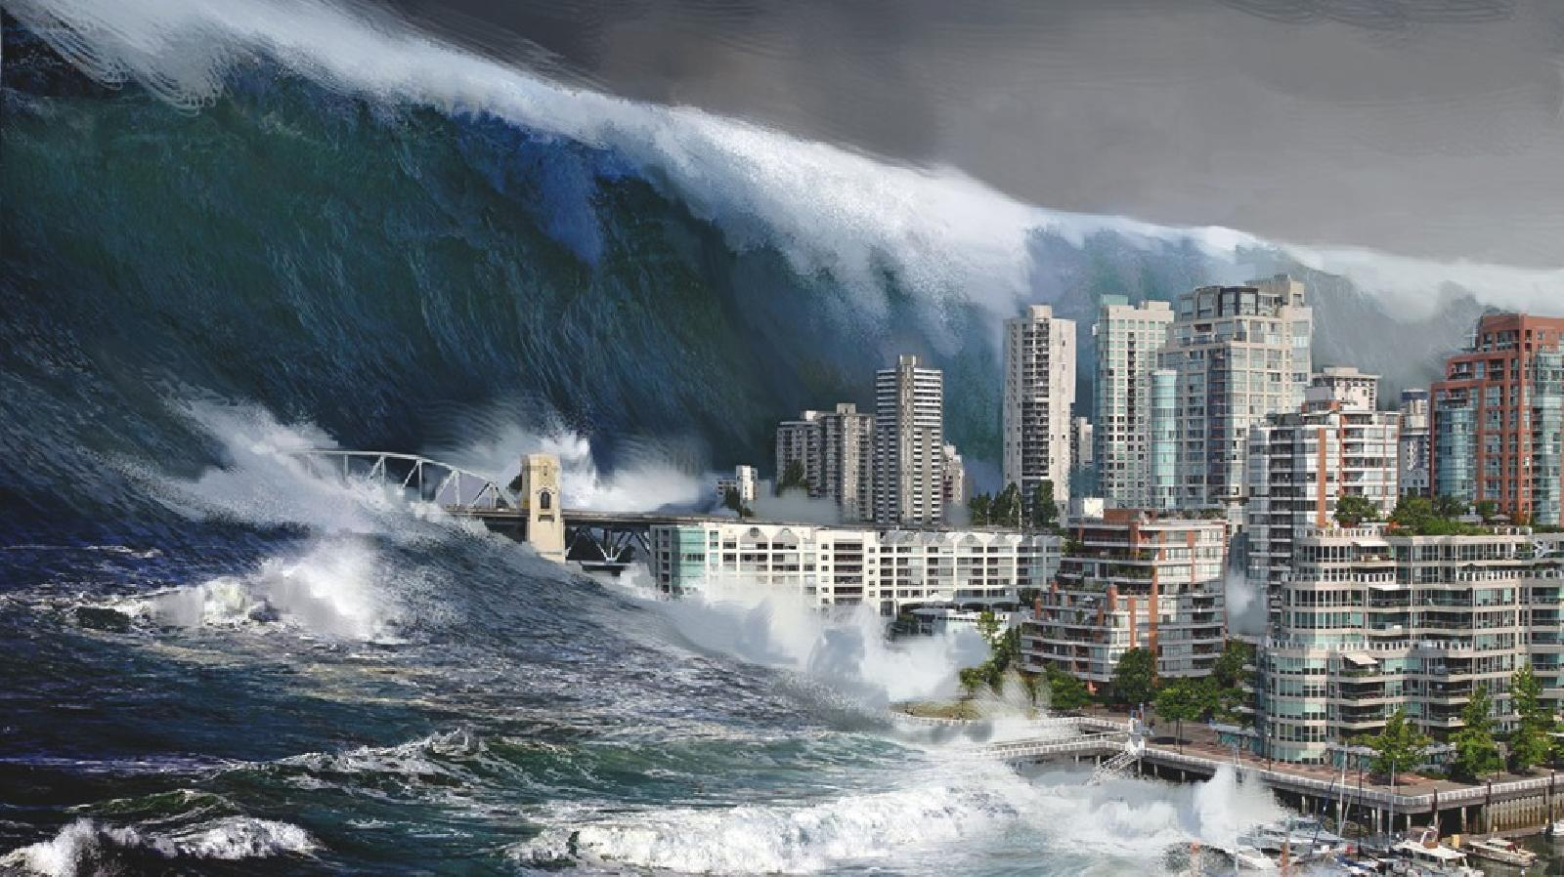
Цунами
Стр. 51 (задание после § 17)
4
Цунами входит в число самых страшных природных явлений, которое приводит к многочисленным разрушениям и жертвам. Причинами возникновения стихии становятся крупные землетрясения, тропические циклоны и вулканы. Предсказать их появление практически невозможно. Только своевременная эвакуация помогает избежать многочисленных смертей.

Slide 10
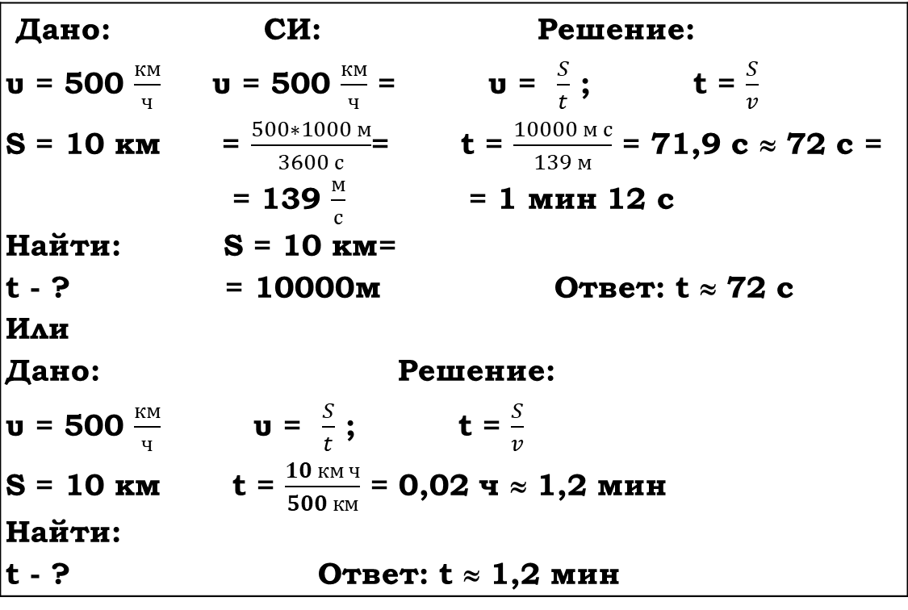
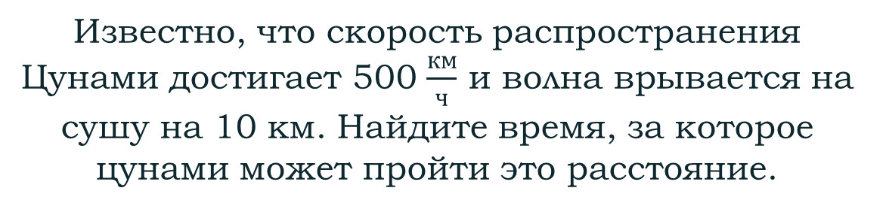
Известно, что скорость распространения Цунами достигает 500 $\frac{км}{ч}$ и волна врывается на сушу на 10 км. Найдите время, за которое цунами может пройти это расстояние.
Дано: СИ: Решение: υ = 500 $\frac{км}{ч}$ υ = 500 $\frac{км}{ч}$ = υ = $\frac{S}{t}$ ; t = $\frac{S}{v}$ S = 10 км = $\frac{500∗1000 м}{3600 с}$= t = $\frac{10000 м с}{139 м}$ = 71,9 с ≈ 72 с = = 139 $\frac{м}{с}$ = 1 мин 12 с Найти: S = 10 км= t - ? = 10000м Ответ: t ≈ 72 c Или Дано: Решение: υ = 500 $\frac{км}{ч}$ υ = $\frac{S}{t}$ ; t = $\frac{S}{v}$ S = 10 км t = $\frac{10 км ч}{500 км}$ = 0,02 ч ≈ 1,2 мин Найти: t - ? Ответ: t ≈ 1,2 мин

Slide 11
Траектория
Стр. 42 (задание после § 14)
5
Зарисуйте траекторию вашего движения по школе.
Как вы сегодня двигались?
Равномерно или неравномерно?
Кабинет инфор-матики
Фойе
Кабинет труда
Кабинет физики

Slide 12
Список источников
.
https://top10a.ru/samye-krupnye-cunami-za-poslednie-10-let.html © Топ 10
http://seninvg07.narod.ru/000_fizika_cele_rebus.htm Ребусы по физике интерактивные программы на уроке
Сайт http://linda6035.ucoz.ru/ Фокина Лидия Петровна учитель начальных классов МКОУ «СОШ ст. Евсино» Искитимского района Новосибирской области
Учебник для общеобразовательных организаций. Физика, 7 класс. А.В. Перышкин. 2016 г. Издательство М.: Дрофа
https://www.science-education.ru/ru/article/view?id=20247 -Осяк С.А., Султанбекова С.С., Захарова Т.В., Яковлева Е.Н., Лобанова О.Б., Плеханова Е.М. ОБРАЗОВАТЕЛЬНЫЙ КВЕСТ – СОВРЕМЕННАЯ ИНТЕРАКТИВНАЯ ТЕХНОЛОГИЯ //Современные проблемы науки и образования. – 2015. – № 1-2.;
https://hr-portal.ru/article/igrovye-metody-v-uchebnom-processe - HR-Portal - Игровые методы в учебном процессе
https://4brain.ru/team/interaction%D1%8E.php –Урок 3. Сплочение коллектива: эффективное взаимодействие в команде
https://school-herald.ru/ru/article/view?id=448 Никонов Ю.Д. УРОК ФИЗИКИ В ФОРМЕ STEM-ИГРЫ С ИСПОЛЬЗОВАНИЕМ ИКТ В УСЛОВИЯХ РЕАЛИЗАЦИИ ФЕДЕРАЛЬНЫХ ГОСУДАРСТВЕННЫХ ОБРАЗОВАТЕЛЬНЫХ СТАНДАРТОВ // Международный школьный научный вестник. – 2017. – № 5-2. – С. 381-386;
https://nsportal.ru/detskiy-sad/raznoe/2014/11/03/attestatsiya-pedagogicheskikh-rabotnikov-kontseptsiya-2014g Бахмутский А.Е, Гладкая И.В., Глубокова Е.Н., Кондракова И.Э., Писарева С.А., Тряпицына А.П.
http://planeta.tspu.ru/?ur=810&ur1=1481&ur2=2349 - МАСТЕР-КЛАСС ПЕДАГОГА: ИСПОЛЬЗОВАНИЕ ТЕХНОЛОГИИ ВЕБ-КВЕСТ ДЛЯ АКТИВИЗАЦИИ УЧЕБНОЙ ДЕЯТЕЛЬНОСТИ УЧАЩИХСЯ.- Форсова Ольга Борисовна, учитель математики высшей категории МОУ СОШ № 37 города Твери. Долженко Светлана Николаевна, учитель русского языка и литературы высшей категории МОУ СОШ № 37 города Твери

Slide 13

Ответы к заданиям
1 станция Средняя длина шага (7 мин)
Количество шагов N₁ = 10
Длина 10 шагов L₁ = 5м
Средняя длина шага L₀ = $\frac{L_{1}}{N_{1}}$ = $\frac{5 м }{10}$ = 0,5 м
Количество шагов до станции N = 10
Пройденный путь S = N · L₀ S = 10·0,5 м = 5 м

Slide 14
Ответы к заданиям
2 станция Равномерное и неравномерное движение (4 мин)
1. Движение автомобиля было
неравномерным, так как за
одинаковые промежутки времени
(t = 1с) машинка прошла разный путь.
2. Она ускорялась, т.к. путь по мере
движения за каждую последующую
секунду увеличивался.

Slide 15
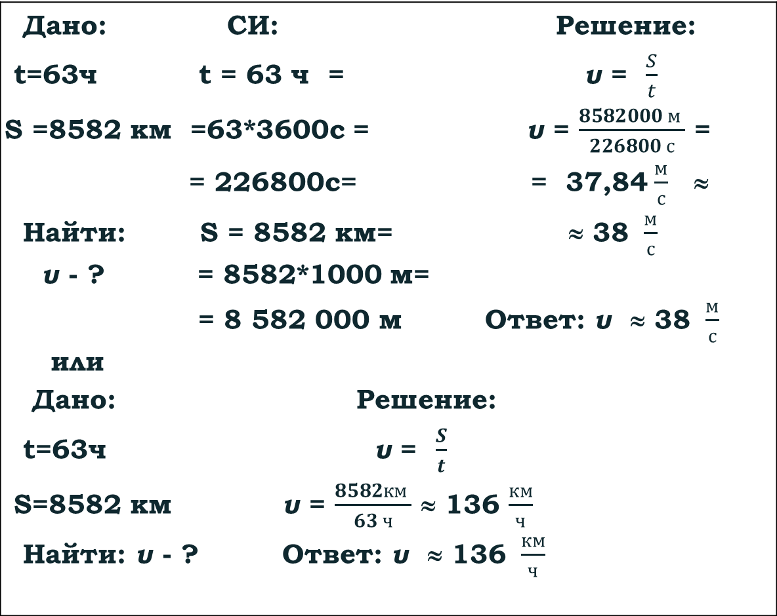
Ответы к заданиям
3станция Перелет через северный полюс (7 мин)
Дано: СИ: Решение: t=63ч t = 63 ч = υ = $\frac{S}{t}$ S =8582 км =63*3600с = υ = $\frac{8582000 м }{226800 с}$ = = 226800с= = 37,84$\frac{м}{с}$ ≈ Найти: S = 8582 км= ≈ 38 $\frac{м}{с}$ υ - ? = 8582*1000 м= = 8 582 000 м Ответ: υ ≈ 38 $\frac{м}{с}$ или Дано: Решение: t=63ч υ = $\frac{S}{t}$ S=8582 км υ = $\frac{8582км }{63 ч}$ ≈ 136 $\frac{км}{ч}$ Найти: υ - ? Ответ: υ ≈ 136 $\frac{км}{ч}$

Slide 16
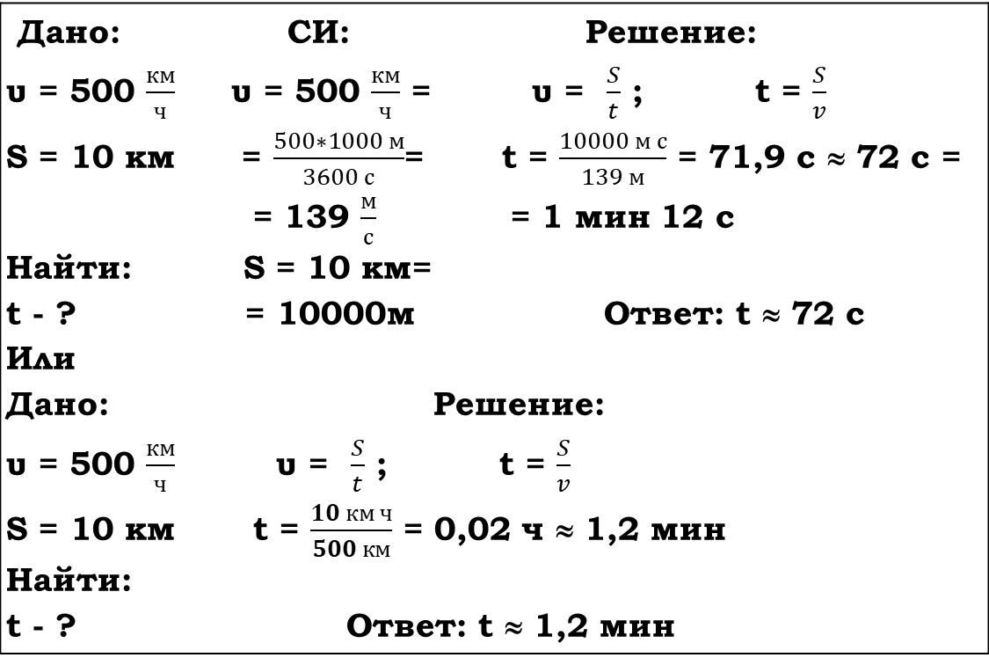
Ответы к заданиям
4 станция Цунами (7 мин)

Slide 17
Ответы к заданиям
5 станция Траектория (4 мин)
Кабинет инфор-матики
Фойе
Кабинет труда
Кабинет физики

